Slide 1
Воронежский Государственный Технический Университет
Разработка физической структуры базы данных
Подготовил: ст. гр. мИИВТ-231 Никулин В.С.
Принял: Короленко В.В.
Воронеж 2023

Slide 2
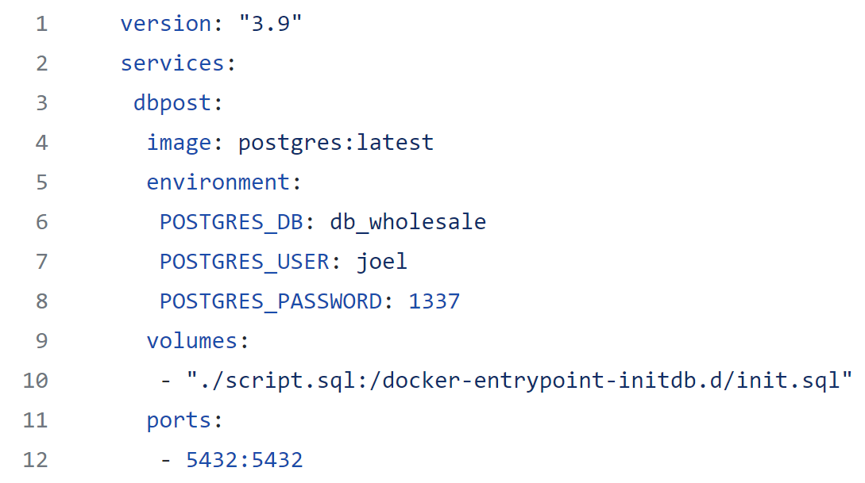
Содержимое файла «docker-compose.yml»
Лабораторная работа выполнялась в операционной системе Fedora Linux. Для начала был создан файл «docker-compose.yml».
Файл с SQL-запросами для создания таблиц указан в томе файла инициализации SQL-скриптов (init.sql) в Docker

Slide 3
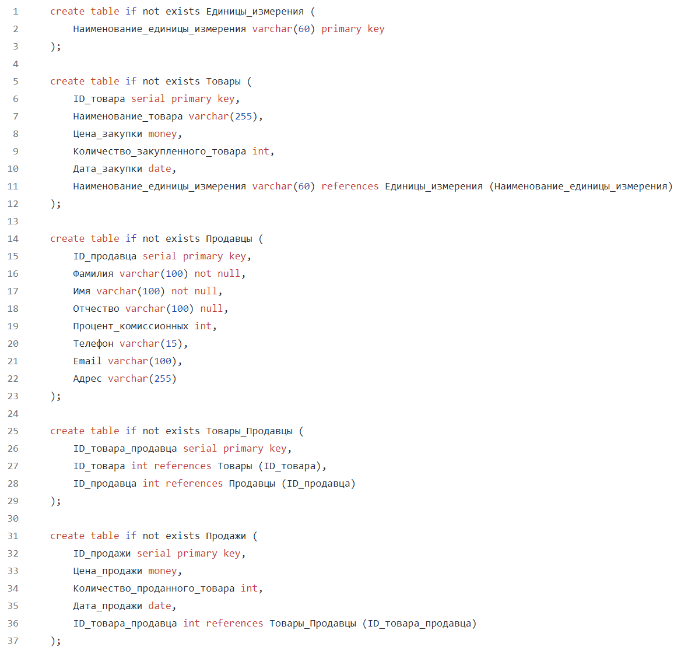
Файл «script.sql»
Были разработаны SQL-запросы в файле script.sql. Тут описаны команды для создания всех таблиц БД в соответствии с логической схемой из прошлой лабораторной работы.

Slide 4
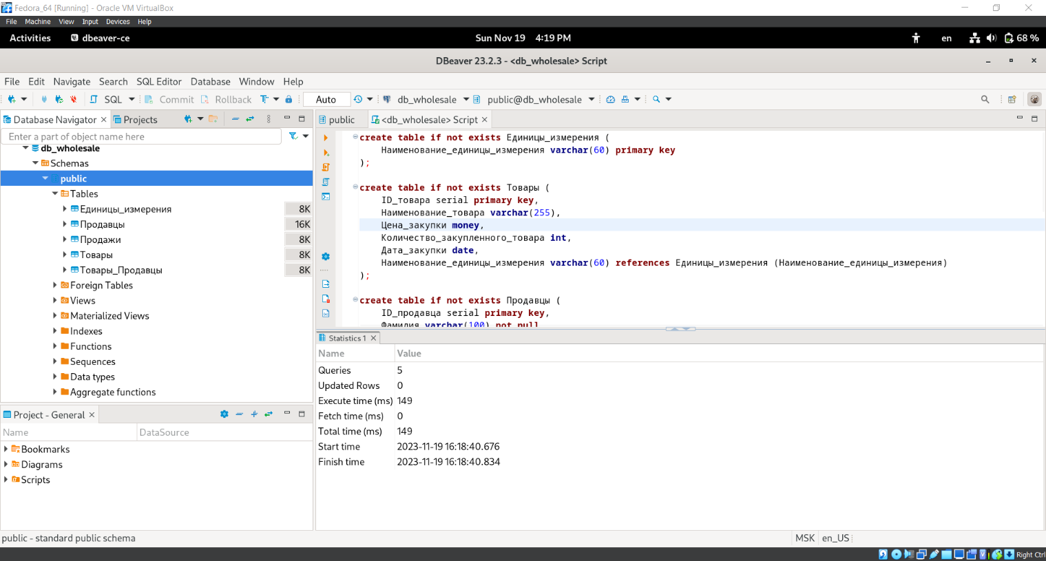
Выполнение SQL-запросов в DBeaver
Все разработанные SQL-запросы были выполнены в DBeaver. После этого, все таблицы появились в списке таблиц БД.

Slide 5
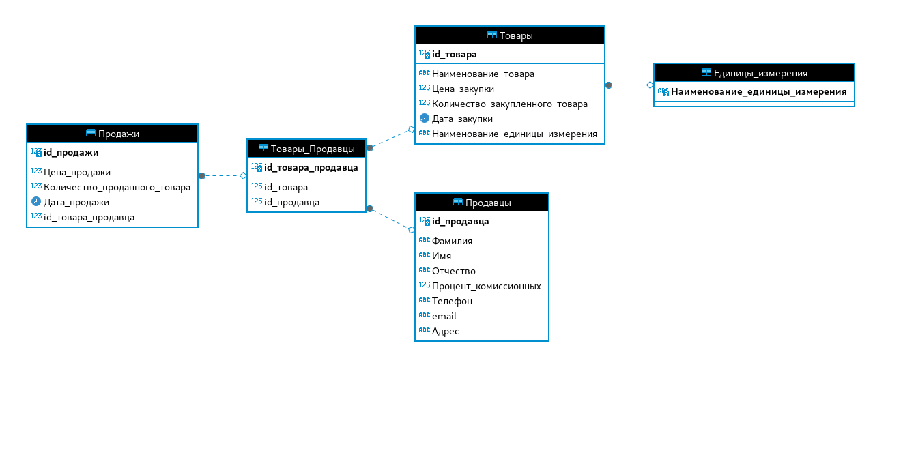
Физическая схема БД
После создания таблиц, появилась возможность просмотреть ER диаграмму в DBeaver, которая по совместительству является физической схемой БД.

Slide 6
Спасибо за внимание!

